Slide 1

Mardi SST Les comités santé sécurité au travail. Fonctionnement… au delà de la mécanique !!!
Mardi 30 septembre 2025
Présentation :
Judith Huot VP de la FSSS
Mohamed Boussaïd conseiller en SST à la FSSS

Slide 2
Pourquoi créer des comités SST ?

Slide 3
Pour identifier les risques, les corriger et les contrôler rapidement.
Pour faire participer les travailleuses, travailleurs et les syndicats dans la prise en charge de leur milieu de travail
Créer un canal de communication entre employeurs d’un coté et les syndicats, travailleuses et travailleurs de l’autre coté
Pour respecter la loi.

Slide 4
Que veut dire un comité SST paritaire?

Slide 5
Par volonté commune L’employeur et les travailleuses et travailleurs via les conventions collective :
Avant avril 2022 dans notre secteur
19 travailleuses et travailleurs et moins.
En vertu du régime intérimaire des mécanismes de prévention et de participation (LMRSST) plus que 20 travailleuses et travailleurs tous les secteurs.
En vertu de la Loi sur la santé et la sécurité du travail (LSST) Les établissements de 21 travailleuses et travailleurs ou plus associés aux groupes prioritaires 1 et (Règlement sur les comités de santé et de sécurité du travail).

Slide 6
Qui participe aux travaux du comité SST?

Slide 7
Les représentants de l’employeur (RH, bureau de santé, direction …ect)
Officiers du syndicat (responsable SST, présidence, délégué SST…)
Représentant santé sécurité au travail RSS
Invités…

Slide 8
Qualités et aptitudes requises pour les membres de CSS ?

Slide 9
Avoir de l’intérêt pour le sujet SST
Faire preuve d’ouverture d’esprit d’imagination pour solutionner les problèmes
Être apte pour le travail d’équipe avec l’intersyndicale le cas échéant.
Avoir de la motivation à en être membre
Participer aux rencontres et être actif et positif
Savoir faire des compromis
Avoir un bon jugement et un bon esprit d’analyse
Accepter de participer aux formations

Slide 10
Qui peut devenir membre du CSS pour les travailleuses et travailleurs ?

Slide 11
Article 1 de la LSST
« Une personne qui exécute, en vertu d’un contrat de travail ou d’un contrat d’apprentissage, même sans rémunération, un travail pour un employeur, y compris un étudiant qui effectue, sous la responsabilité d’un établissement d’enseignement, un stage d’observation ou de travail, à l’exception :
1.d’une personne qui est employée à titre de gérant, de surintendant, de contremaître ou de représentant de l’employeur dans ses relations avec les travailleurs ;
2. d’un administrateur ou dirigeant d’une personne morale, sauf si une personne agit à ce titre à l’égard de son employeur après avoir été désignée par les travailleurs ou une association accréditée. »
Une travailleuse ou un travailleur de l’établissement qui occupe, un emploi :
• à temps plein
• à temps partiel
• occasionnel

Slide 12
Qui désigne les membres du CSS ?

Slide 13
Si possible, choisir un membre représentant chaque secteur ou département de l’établissement, installation, caserne..etc
Lorsqu’il n’y a qu’une seule association accréditée, la désignation des membres représentant les travailleuses et travailleurs se fait par cette association.
Lorsqu’il y a plusieurs associations accréditées (syndicats), les membres sont désignés par entente entre les associations. S’il n’y a pas d’entente, les désignations peuvent s’inspirer du Règlement sur les comités de santé et de sécurité du travail (ART 10 LSST)
Les représentants de l’employeur sont désignés par l’employeur.

Slide 14
Combien de membres au CSS ?

Slide 15
Le nombre de RT doit être égal ou supérieur au nombre de représentants de l’employeur.
Le nombre de RT est déterminé par entente
le nombre si pas d’entente (ART 290 LSST):
20 à 50 travailleuses et travailleurs 2 représentants
51 à 100 travailleuses et travailleurs 3 représentants
101 à 500 travailleuses et travailleurs 4 représentants
501 à 1000 travailleuses et travailleurs 5 représentants
1001 travailleuses et travailleurs ou plus 6 représentants

Slide 16
Quelle est la durée du mandat des membres représentant les travailleuses et travailleurs au sein du CSS ?

Slide 17
Il n’existe pas dans la loi une durée de mandat pour les RT
Occuper suffisamment le poste pour mieux exercer ses fonctions.
À la fin du projet pilote (régime intérimaire)

Slide 18
Comment arriver préparé ?

Slide 19
Choisir le sujet
Documenter, consulter, enquêter…
Préparer les arguments

Slide 20
Qui consulter et ou s’outiller ?

Slide 21
Le comité SST local
Le soutien de l’exécutif
Votre PCS
Équipe SST FSSS
L’adhésion de nos membres et leur perception de la prévention
Le soutien de l’intersyndicale

Slide 22
Quelles fonctions et quel rôle du CSS?

Slide 23
Le CSS à pour principale fonction l’identification et l’analyse des risques pour la santé et sécurité des travailleuses et travailleurs
Identifier et suggérer des solutions
Assurer un suivi rigoureux en suivant l’avancement des travaux
Faire des recommandations à l’employeur

Slide 24
Le fonctionnement du CSS ?

Slide 25
Les rencontres; la durée, fréquence, lieux…
Les ordres du jours
Les comptes rendus
Le Plan d’action
La coprésidence
Les rencontres préparatoires (Co-présidence, intersyndicales…)
L’animation et la prise de note
Le quorum
La prise de décision
Les représentations
Les invités

Slide 26
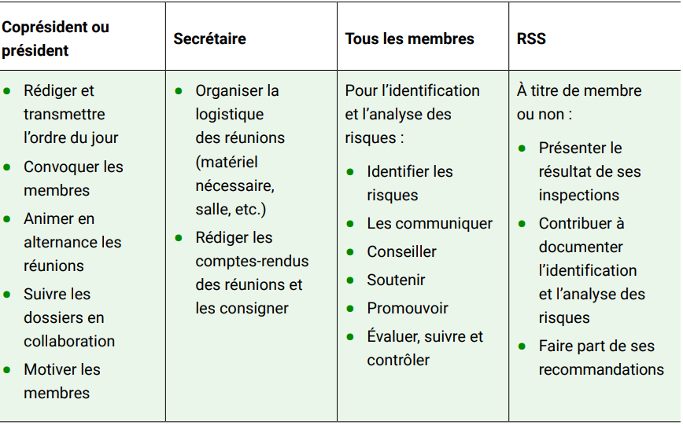

Slide 27
Et la Visibilité du CSS ?

Slide 28
Affichages dans les établissements
Alterner les lieux de rencontres du CSS entre les différents établissements
Produire des guides brochures…ect
Article dans journal, site web…ect
Présence aux activités, accueil, CA, colloque ASSTSAS..
Publiciser les bons coups
Se doter d’un budget
Organiser des activités SST (semaine SST, 28 avril, kiosques, midi conférences….)

Slide 29
Ressources
Guide CSS : https://www.cnesst.gouv.qc.ca/sites/default/files/documents/guide-css.pdf
Feuillet d’information membre CSS : https://www.cnesst.gouv.qc.ca/sites/default/files/documents/feuillet-comite-sante-securite.pdf
Outils ASSTSAS: https://espacedoc.asstsas.qc.ca/cgi-bin/koha/opac-retrieve-file.pl?id=62d7c7e93aa286f7e52a7f22e7d1a258

Slide 30

Questions

